Slide 1
TREINAMENTO AUTOMAÇÃO DE TESTES
Aula 2

Slide 2
0. Relembrando a aula passada

Slide 3
0.1. Inspecionando elementos no Google Chrome

Slide 4
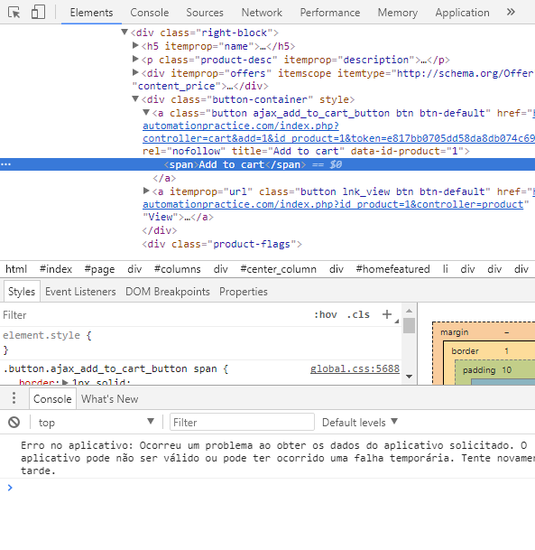
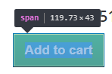
Passos:
No Google Chrome, acesse as ferramentas do desenvolvedor – F12
Clique no ícone da imagem abaixo
Clique no componente a ser inspecionado

Slide 5

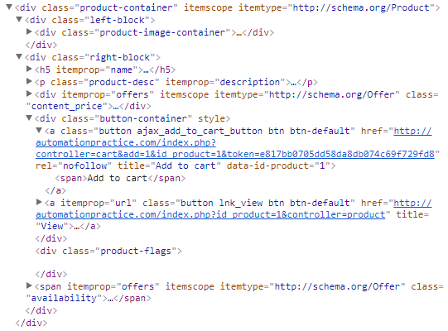

Slide 6
0.2. Localizando elementos / Seletores

Slide 7
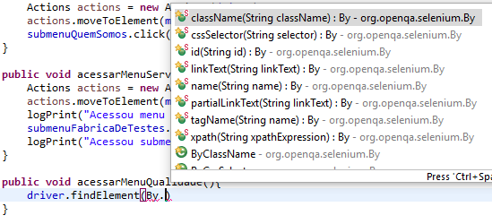
Localizando elementos / Seletores
É a forma que o Selenium utiliza para poder identificar e interagir com os elementos do website. Podemos identificar elementos por:
CssSelector
XPATH
ID
Name
ClassName
LinkText
PartialLinkText
TagName

Slide 8
0.3. Testando os seletores no Google Chrome

Slide 9
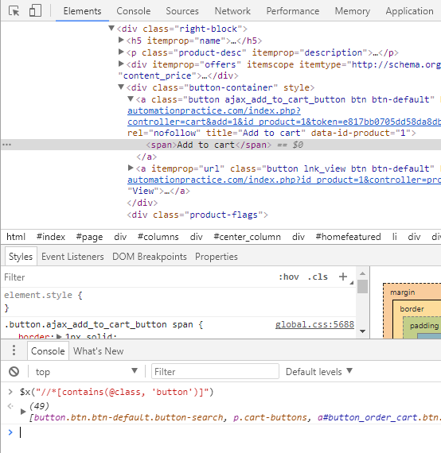
Passos:
Passos:
No Google Chrome, acesse as ferramentas do desenvolvedor – F12
Pressione ESC para que o console seja apresentado
Para testar um CSS, utilize a sintaxe abaixo:
$(".button")
Para testar um XPATH:
$x("//*[contains(@class, 'button')]")

Slide 10
0.4. Boas práticas - Seletores

Slide 11
Boas práticas seletores
Envolva o mínimo de elementos possíveis, elabore seletores curtos.
✔ //*[text()=‘Add to cart’]
✕ //*[@id="homefeatured"]/li[1]/div/div[2]/div[2]/a[1]/span
Elabore seletores precisos, que correspondem sempre a apenas 1 elemento.
✔ .product-container .button
✕ .button
Seletores CSS costumam ser mais curtos e claros do que XPATH. Sempre que possível utilize CSS.
✔ .ajax_add_to_cart_button
✕ //*[contains(@class, ‘ajax_add_to_cart_button’)]
Utilize elementos auto descritíveis para facilitar na manutenção de código
✔ .product-container .ajax_add_to_cart_button
✕ //*[@id="homefeatured"]//span

Slide 12
0.5 Identificando elementos com Selenium

Slide 13
findElement X findElements
WebElement elemento = driver.findElement(By.cssSelector(".button"));
0 correspondência: throws exception (NoSuchElementException)
1 correspondência: retorna uma instância de WebElement
2+ correspondências: retorna apenas o primeiro elemento encontrado com o seletor usado
List<WebElement> elementos = driver.findElements(By.cssSelector(".button"));
0 correspondência: retorna uma lista vazia
1 correspondência: retorna lista contendo uma instância de WebElement
2+ correspondências: retorna uma lista contendo todas as correspondências encontradas

Slide 14
0.6 Comandos

Slide 15
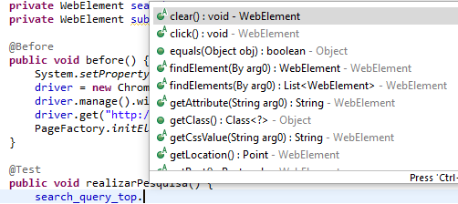
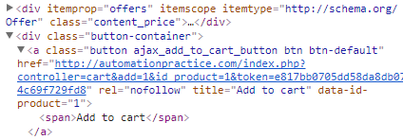
Comandos mais utilizados:
elemento.click() – Clica no elemento
elemento.clear() – Limpa um campo
elemento.sendKeys(“texto”) – Adiciona um texto
elemento.getText() – Obtém o texto do elemento
elemento.getAttribute(<atributo>) – Obtém o texto de algum atributo específico do elemento

Slide 16
0.7 Waits

Slide 17
Sleeps
Usado para aguardar o elemento aparecer na tela através de um tempo fixo, no exemplo abaixo aguarda 5 segundo (5000 milissegundos)
Péssima opção!
O uso de sleeps torna o código muito propenso a falhas além de tornar os testes mais lentos.
Thread.sleep(5000);

Slide 18
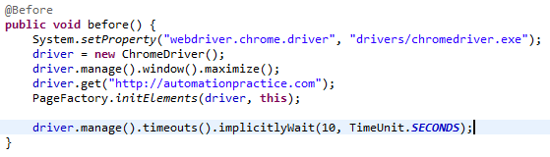
Implicit Wait
– opção não muito boa
Normalmente é utilizado no início do teste, no @Before
Dificulta o desenvolvimento do script
Se faz necessário zerar este wait quando o objetivo é garantir que um elemento não está na tela
Mascara falhas as vezes tornando difícil a identificação do problema, ou seja, não é uma boa opção.

Slide 19
Explicit Wait – boa opção
Aguarda até que um elemento esteja em determinada condição
Visível, invisível, clicável, presente, com determinado texto, e muitas outras opções.

Slide 20
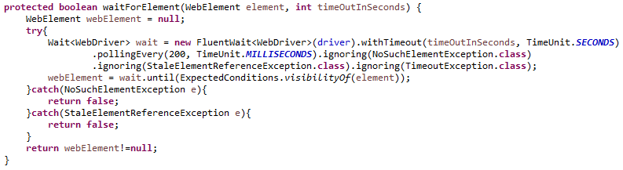
Fluent Wait – Melhor opção!
Semelhante ao Explicit Wait, porém permite algumas personalizações, por exemplo ignorar determinadas exceptions como StaleElementReferenceException (que ocorre com frequência em sites mais dinâmicos) além de permitir reduzir o tempo de verificação, tornando o teste mais rápido.

Slide 21
0.8 Actions

Slide 22

Actions
Simula ações de mouse e teclado
Possui métodos como: moveToElement(), keyDown(), clickAndHold(), dragAndDrop()

Slide 23
Asserts
AssertTrue()
AssertFalse()

Slide 24
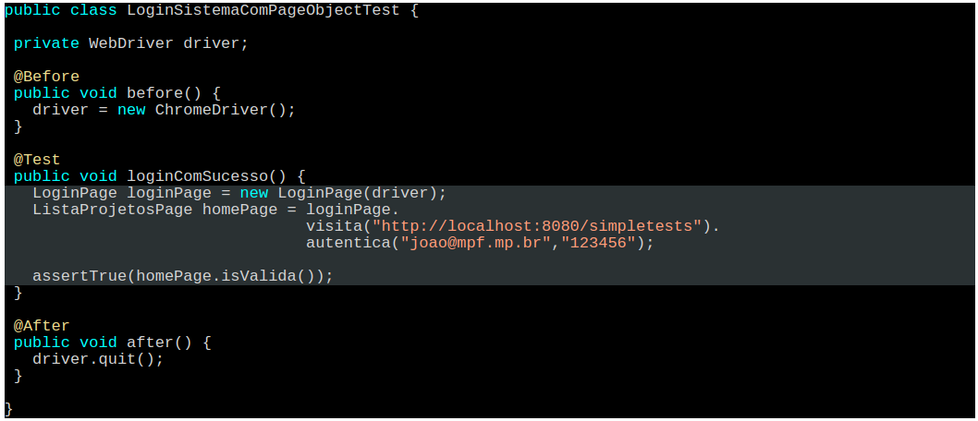
Classe de Teste LoginComSucesso
Referência PageObjects: http://www.codeatest.com/page-object-testes-aceitacao-organizados/

Slide 25
Aula 2

Slide 26

1.0 C ucumber

Slide 27
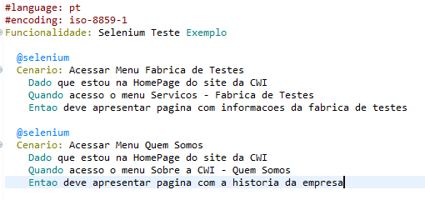
Feature
Nome do arquivo: Selenium.feature

Slide 28
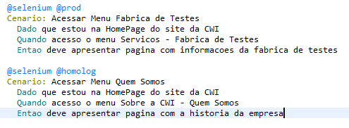
Tags
Utilizado para agrupar cenários e criar suítes de teste

Slide 29
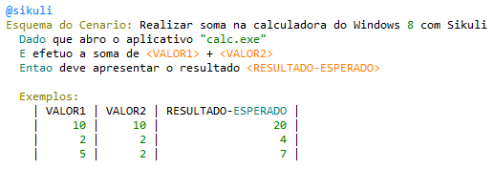
Esquema de cenário
Utilizado para executar um mesmo cenário com diferentes valores

Slide 30
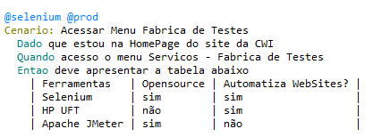
DataTables
Permite criar tabelas que são convertidas em List<List<string>>
Podemos iterar a lista extraindo suas informações

Slide 31
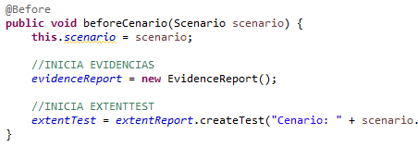
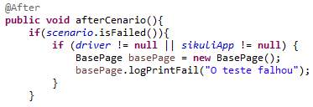
@Before e @After do Cucumber
Executa ações antes e depois de cada cenário

Slide 32
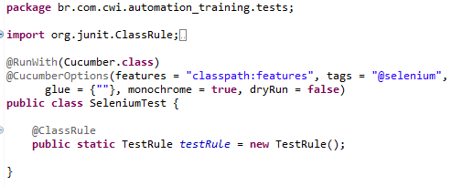
Executando um teste
Precisamos criar uma classe Java exclusivamente para executar os testes
Run As > JUnit Test

Slide 33
Fluxo de execução
Feature
Steps
Page
utiliza
utiliza
Execução dos testes
extende
Tests
BasePage
PageElementMap
extende

Slide 34
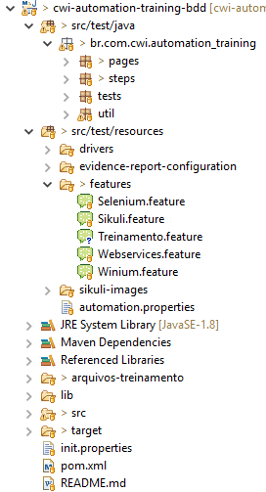
Arquitetura do projeto
Package tests: arquivos que executam as features
Pasta features: descrição das funcionalidades
Package steps: steps definitions
Package page: classes pageObjects e elementMap
Pasta target: artefatos gerados durante os testes (evidencias e relatórios)

Slide 35

Indicação de site
https://automacaoforadacaixa.wordpress.com/2017/05/01/1-configuracao-ambiente-selenium-e-cucumber/
Passo a passo detalhado para configuração de ambiente, cucumber, selenium, logs, com prints e exercícios para praticar

Slide 36
1.1 PageFactory

Slide 37
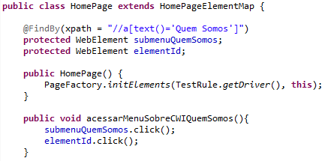
PageFactory
Utilize @FindBy para identificar os elementos
Quando o elemento possuir ID ou Name, não é necessário utilizar @FindBy, é só declarar a variável com nome igual ao ID ou Name do elemento
É necessário iniciar os elementos através do método PageFactory.initElements()

Slide 38
1.2 Desafio 1

Slide 39
Desafio 1
Cenário 1: Enviar mensagem através do menu Contact Us
Cenário 2: Adicionar Produto ao Carrinho
Cenário 3: Efetuar Cadastro

Slide 40
2.0 Reports

Slide 41
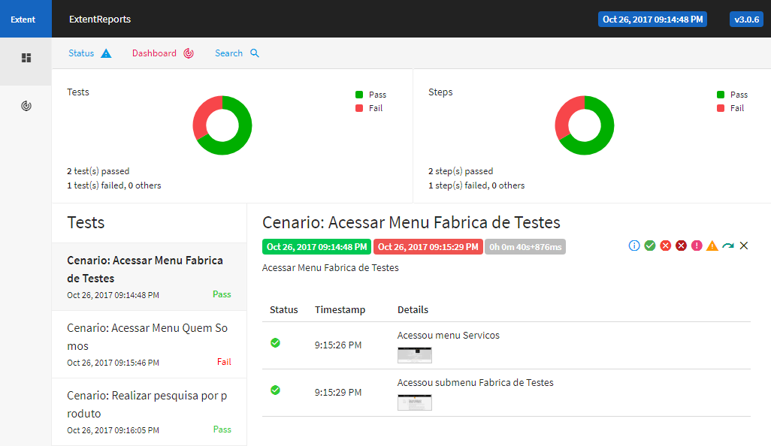
Evidências em HTML - ExtentReports
http://extentreports.com/

Slide 42
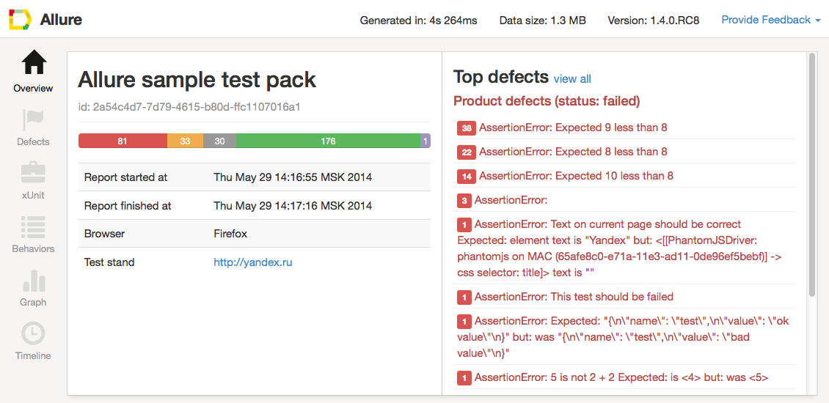
Evidências em HTML – Allure Report

Slide 43
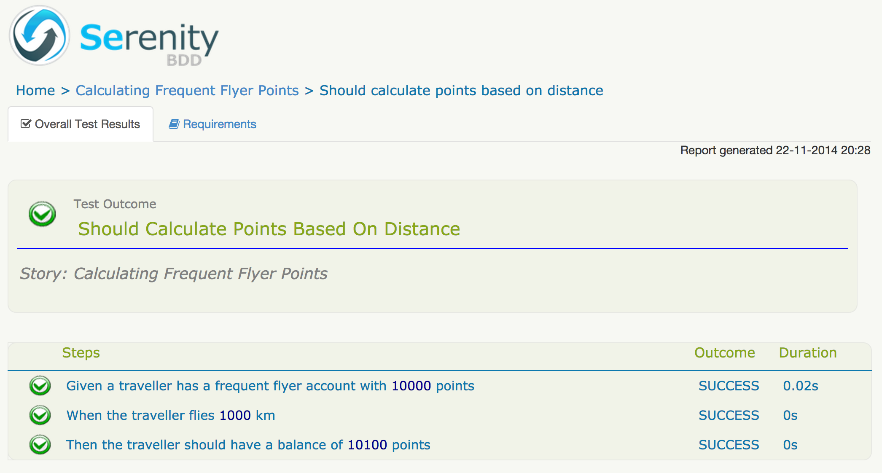
Evidências em HTML – Serenity BDD Report

Slide 44
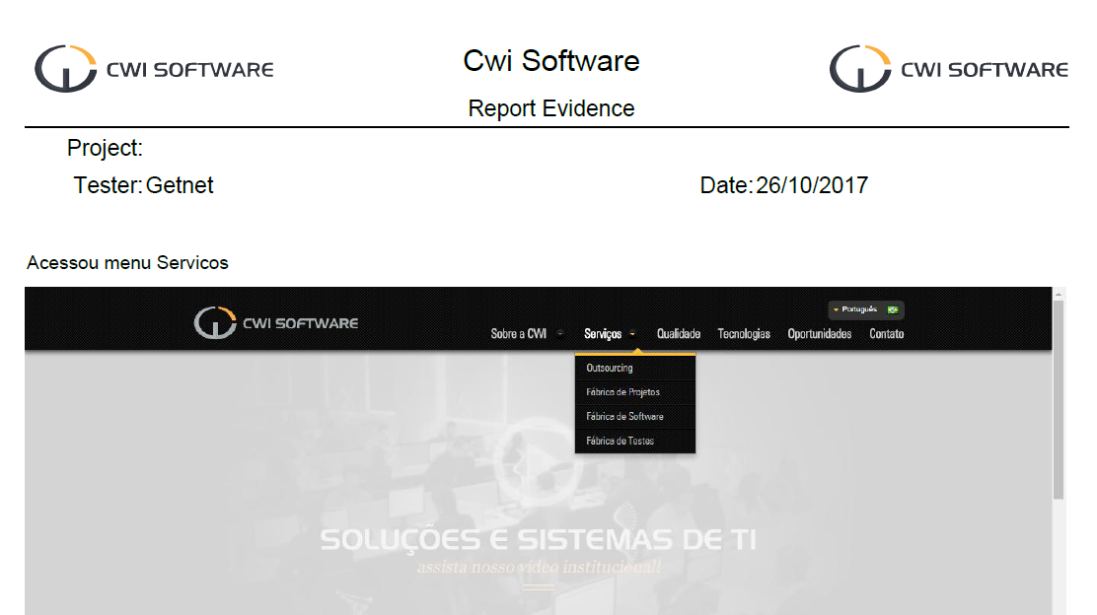
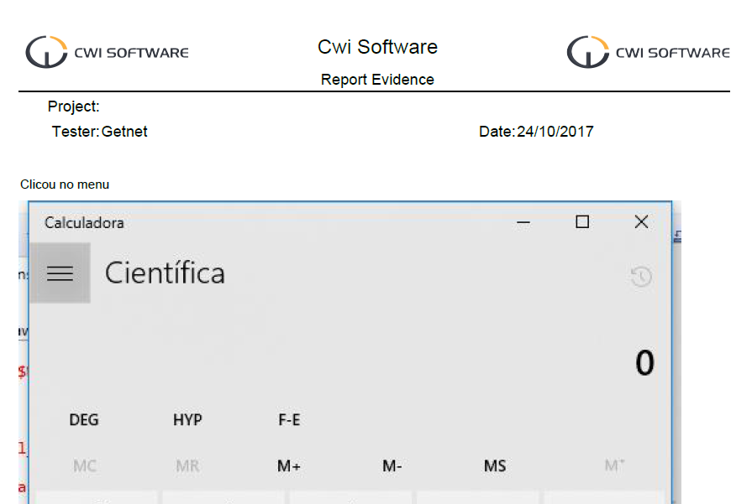
Evidências em PDF – selenium-java-evidence
https://github.com/eliasnogueira/selenium-java-evidence

Slide 45
2.1 Desafio 2:

Slide 46
Desafio 2
Cenário 1: Efetuar login
Cenário 2: Comprar produto

Slide 47
Referências Técnicas
Evidence Report - BIBLIOTECA
https://github.com/eliasnogueira/selenium-java-evidence
PageObject - CONCEITO
http://www.assertselenium.com/automation-design-practices/page-object-pattern/
PageFactory - RECURSO DO SELENIUM / CONCEITO
https://github.com/SeleniumHQ/selenium/wiki/PageFactory
Sikuli - BIBLIOTECA
http://sikulix.com/
Selenium - BIBLIOTECA
http://www.seleniumhq.org/
Jenkins - FERRAMENTA
https://jenkins.io/
Boas práticas de programação - CONCEITO
https://en.wikipedia.org/wiki/Best_coding_practices
Arquitetura Maven / Ant - CONCEITO
https://maven.apache.org/guides/introduction/introduction-to-the-standard-directory-layout.html
Cucumber - BIBLIOTECA
https://cucumber.io/
junit / testng - BIBLIOTECA
http://junit.org
TestRule - RECURSO DO JUNIT
http://junit.org/junit4/javadoc/4.12/org/junit/rules/TestWatcher.html
Extent Report - BIBLIOTECA
http://extentreports.com/

Slide 48
Obrigado
Dênis Rosa
denis.rosa@cwi.com.br
Marcos Lima
marcoslima@cwi.com.br

